Slide 1

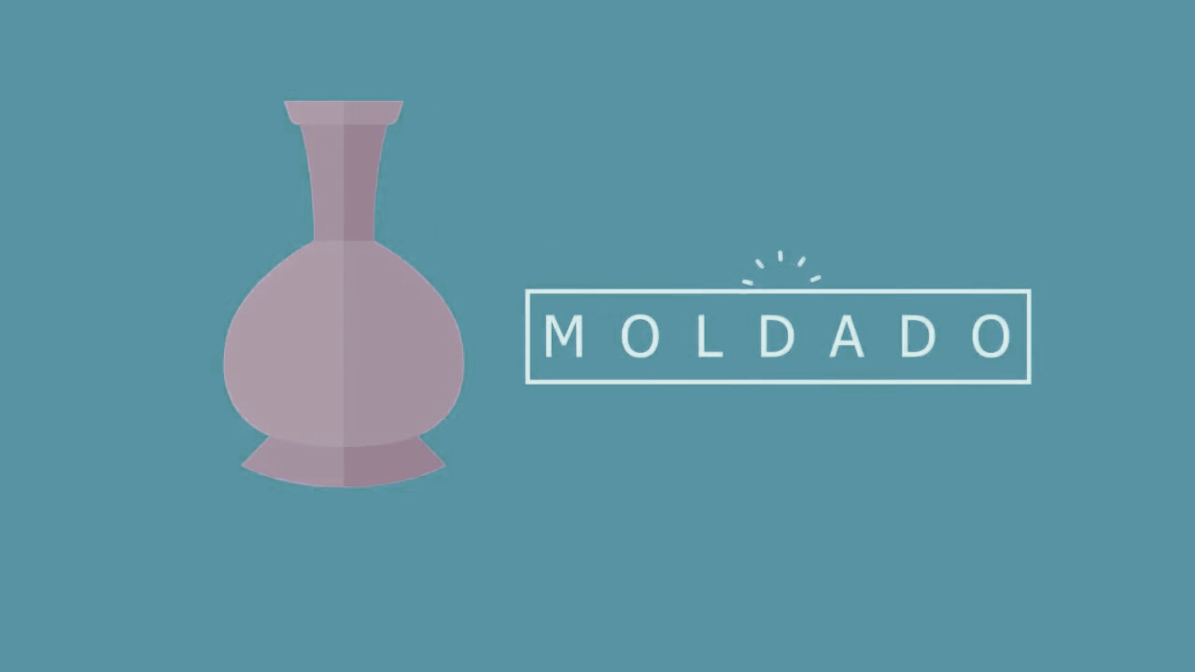
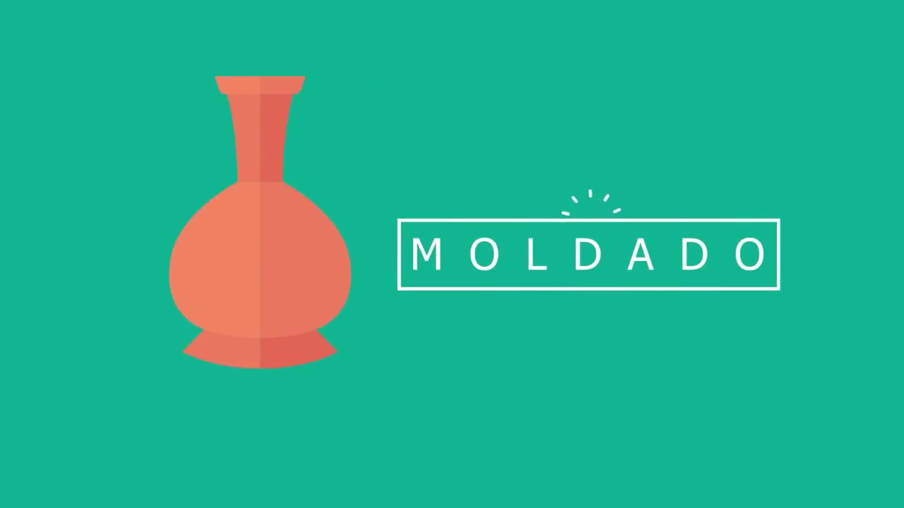
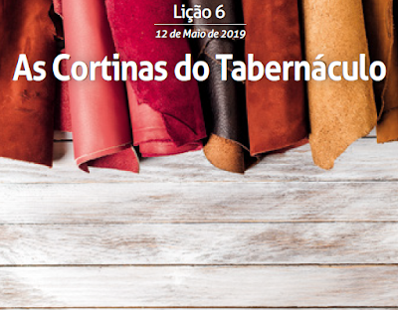

EBD 2º TRIMESTRE 2019 LIÇÃO 6
SUBSCREVA NO CANAL E DEIXE SEU LIKE
IGREJA EVANGÉLICA ASSEMBLEIA DE DEUS EM PORTUGAL
AS CORTINAS DO TABERNÁCULO
PROFESSOR E PRESBÍTERO QUAGLIO JUNIOR

Slide 2
As cobertas externas e as cortinas internas
As cortinas separavam, escondiam e adornavam
As cortinas separavam Deus dos homens
Deus é santo e o homem é pecador
Deus é puro e o homem é impuro
Os homens procuram esconderem-se de Deus
Muitos estão por traz das cortinas do pecado escondendo seus atos profanos
Tudo está visível aos olhos do soberano Deus, ninguém se esconde de suas vistas
As cortinas do interior do Tabernáculo guardavam sua beleza interior
No Tabernáculo humano, muitos homens escondem sua sujeira interior
As cortinas do Tabernáculo adornavam seu interior com seus desenhos e cores significativos
A beleza interior do Tabernáculo humano é construída pelo Espirito Santo através de sua obra regeneradora com a Palavra de Deus
Assim o Espírito Santo trabalha no caráter do homem
A mudança de vida faz com que o homem viva cheio de Paz e Alegria
A beleza gerada pela Palavra e o Espírito no interior humano, não fica restrita somente a ele, é visível do lado externo e todos ao seu redor podem contemplar

Slide 3
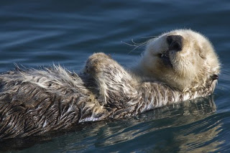
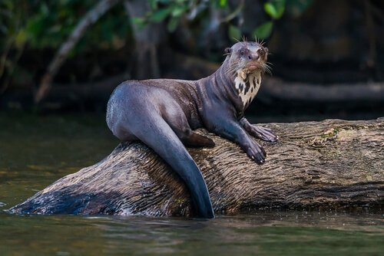
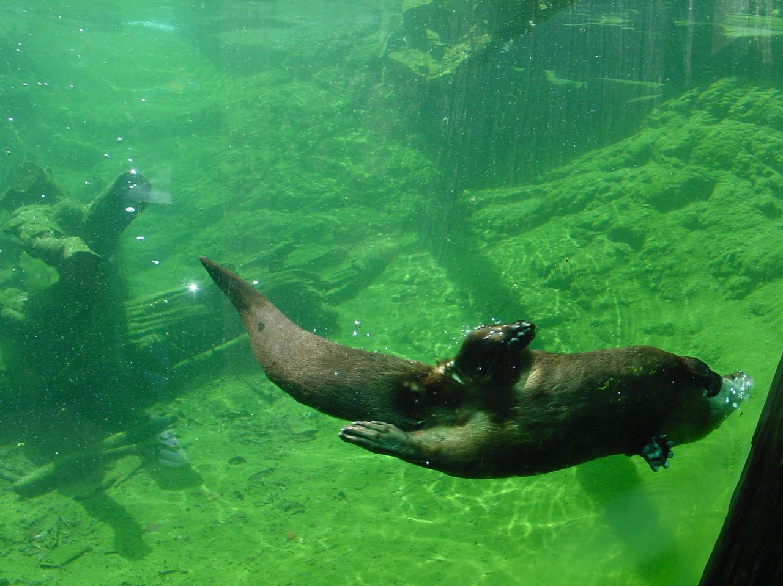
I – As Cobertas e as Cortinas do Tabernáculo
Seus detalhes eram complexos
Seus materiais e cores eram específicos
A leitura da estética do tabernáculo teria que ser simples conforme a vida simples do deserto, para facilitar a montagem e desmontagem do Santuário
I.1 – A coberta exterior era feita de peles de animais (texugos ou golfinhos)
Os golfinhos eram exclusivamente da água, há uma dúvida sobre os texugos
Os texugos pertencem à família dos mustelídeos que inclui animais conhecidos como a lontra e as doninhas
L
DONINHAS
LONTRAS
TEXUGOS

Slide 4
Deus não arquitetou o tabernáculo com uma beleza externa
O material usado era rústico e resistente o suficiente para suportar qualquer tipo de condição climática intensa do deserto
As tábuas de madeira de acácia revestida com ouro no lado interno sustentavam as cobertas
A coberta exterior do tabernáculo está correlacionada com a natureza humana de Jesus Cristo que se fez carne entre nós
João 1:14 – E o verbo se fez carne e habitou entre nós, cheio de graça e de verdade; e vimos a sua glória, como a glória do unigênito do Pai
Isaías profetizou a humanidade de Jesus, 53:2
Pois foi crescendo como renovo perante ele, e como raiz que sai de uma terra seca; não tinha formusura nem beleza; e quando olhávamos para ele, nenhuma beleza víamos, para que o desejássemos

Slide 5
Com a construção do tabernáculo todo deserto se tornou santo com uma morada especial de Deus entre Israel
Todos os materiais utilizados no tabernáculo tinham um significado especial e celestial, começando com as cobertas e as cortinas
Tanto as cobertas quanto as cortinas feitas para o tabernáculo eram figuras e tipos de Jesus Cristo, pois que cada elemento e material tinha um tipo celestial
Eram uma linguagem figurada de algumas características da obra redentora de Jesus
Cristo tornou-se a nossa cobertura perfeita, cobrindo nossos pecados
Salmos 32:1 – Bem-aventurado aquele cuja transgressão é perdoada e cujo o pecado é coberto

Slide 6
Por baixo da coberta exterior, havia uma coberta de peles de carneiro tingida de vermelho. Por baixo das peles de carneiro, havia outras cortinas feitas de peles de cabras brancas, sem ser tingidas ÊXODO 26:7-13
Por ultimo, havia uma 4ª cortina, feita de linho branco e fino, com bordados das figuras de querubins Êxodo 26: 1-6, vista somente do lado interno da tenda
Suas cores em púrpura, escarlate e azul, lembrava o céu de glória,
João 14:1-3 Não se turbe o vosso coração; credes em Deus, crede também em mim. Na casa de meu Pai há muitas moradas; se não fosse assim, eu vo-lo teria dito; vou preparar-vos lugar, e se eu for e vos preparar lugar, virei outra vez, e vos tomarei para mim mesmo, para que onde eu estiver, estejais voz também

Slide 7
SIMBOLOS DAS COBERTAS E CORES DAS CORTINAS
A coberta tingida de vermelho aponta para Cristo e seu sacrifício na cruz, pois o vermelho é o símbolo do sangue de Cristo para remissão do pecado.
Não importa o quanto sujo você se sinta, o arrependimento é decisão correta que qualquer pessoa deve tomar para ser remido do seu pecado 1ª João 1:9 – Se confessarmos os nossos pecados, ele é fiel e justo para nos perdoar os pecados e nos purificar de toda injustiça
Não se deixe abalar com os enganos de satanás, não se deixe vencer pelo medo, pelas acusações e julgamentos humanos, arrependa-se e receba a alegria do perdão para a sua vida
As cortinas feitas de peles de cabras brancas, sem serem tingidas, revela uma ideia de pureza e justiça do nosso salvador
Os olhos humanos não podiam ve-lo como Deus e sim como o filho do carpinteiro
Marcos 6:3 – Não é este o carpinteiro filho de Maria, e irmão de Tiago, e de José, e de Judas e de Simão? E não estão aqui conosco suas irmãs? E escandalizavam-se nele
Ele no entanto era o verbo (a Palavra viva) feito carne
1ª Coríntios 5:21 – Àquele que não conheceu pecado, Deus o fez pecado por nós; para que nele fomos feito justiça de Deus
A última cortina revela a natureza dos seres angelicais que servem junto ao trono de Deus , feita de linho branco com bordados das figuras de querubins
Assim o tabernáculo tipificava a morada de Deus, e as características redentoras e salvíficas expressas na obra expiatória de Jesus Cristo
Só para relembrar as características redentoras de Cristo:
Propiciação- que consistia no ato sacrificial de um animal para aplacar a ira de Deus pelo pecador
Redenção – que consistia na libertação através de uma compra - REGENERAÇÃO
Justificação – que consistia na remoção da condenação
1ª Coríntios 6:11 - ;.. Mas haveis sido lavados, mas haveis sido santificados, mas haveis sido justificados em nome do Senhor Jesus, e pelo Espírito do nosso Deus

Slide 8
Os querubins parecem ser de uma classe elevada de anjos relacionados com os propósitos retributivos e redentores de Deus para com o homem
Êxodo 25:22
QUERUBINS
Eles são descritos como tendo rostos de leão, de homem, de boi e de águia, isso sugere que representam uma perfeição de criaturas
QUERUBINS
Essa composição de formas e sua aproximação de Deus, asseguram que a própria criação será libertada do cativeiro da corrupção humana
Romanos 8:21,22
E ali virei a ti, e de cima do propiciatório, do meio dos dois querubins que estão sobre a arca do testemunho, falarei contigo a respeito de tudo o que eu te ordenar no tocante aos filhos de Israel
Força de leão – inteligência de homem – rapidez de águia e serviço semelhante ao que o boi presta.
…a própria criação há de ser liberta do cativeiro da corrupção, para a liberdade da glória dos filhos de Deus
Porque sabemos que toda criação, conjuntamente, geme e está com dores de parto até agora
Ezequiel capítulos 1 e 10 que fala das duas visões de Ezequiel

Slide 9
É preciso considerar e dar importância ao texto narrativo das cortinas do tabernáculo para valorizar sua tipologia e espiritualidade, ignorar o texto é desprezar o que Deus disse
Cada detalhe das peças fabricadas no tabernáculo servia de ensino acerca das coisas espirituais
Todos os materiais usados na construção do tabernáculo remontam uma tipologia singular com relação a pessoa e obra de Cristo

Slide 10
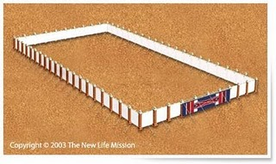
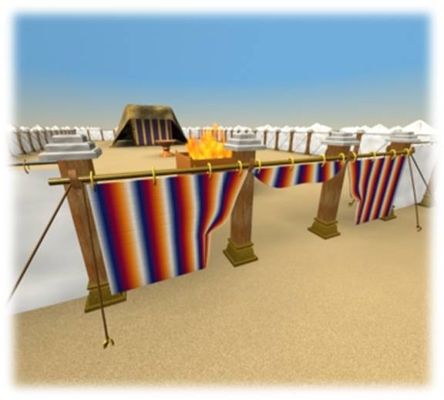
O Pátio do Tabernáculo estava no interior da cerca
O cortinado branco de linho fino torcido separa o local santo de Deus dos pecadores
Somente quando o pecador comparecia para trazer sua oferta pelo seu pecado entrava no pátio santo de Deus
A imagem do cortinado branco de linho torcido simboliza a pureza de Deus e meio as impurezas deste mundo
Era o símbolo da santidade e pureza de Jesus, pois como homem não havia defeito e nem mancha
Certa feita Jesus disse aos seus opositores: Quem dentre vós me convence de pecado João 8:46
As cortinas faziam separação entre o santo e o profano
A igreja de Cristo não se fecha dentro de uma cerca, mas está sempre pronta para receber todo pecador arrependido que confessa Cristo como seu cordeiro expiatório
A igreja da Antiga Aliança era fechada, individualista e exclusivista; a igreja de Jesus recebe todos que arrependidos pedem compaixão pelo perdão de seus pecados a Cristo
Todos os que são regenerados pela Palavra de Deus a serviço do Espirito Santo, são Justificados pelo Pai Eterno

Slide 11
Santidade é a separação do pecado e a dedicação exclusiva a Deus
Ninguém pode ter a santidade de Deus; mas todo crente pode se dedicar a procurar um nível de santidade que agrada ao Senhor
As cortinas da cerca do Pátio e tudo dentro do Pátio revelam santidade
As cortinas do tabernáculo e tudo dentro do tabernáculo revelam uma santidade ainda mais avançada
No AT nem todos que entravam no átrio podiam entrar no Tabernáculo, neste entravam apenas os sacerdotes
Jesus rasgou todas essas cortinas que nos separavam de Deus e deu acesso livre a todos que se arrependerem e viverem em santidade de entrar na presença de Deus
Não podemos desconsiderar a seriedade do chamado de Deus para vivermos uma vida santa
Os tempos atuais nos desafiam a vivermos na presença de Deus expressando ao mundo a luz e a pureza de Cristo
A consciência de viver uma vida de santidade bíblica propõe-nos viver na contramão do mundo
1ª de João 2:15
Não ameis o mundo, nem o que no mundo há. Se alguém ama o mundo, o amor do Pai não está nele

Slide 12
AS CORES DAS CORTINAS DO TABERNÁCULO
Por meio das cores usadas no Tabernáculo o povo de Israel percebia o símbolo da manifestação da glória de Deus nos sacrifícios que fossem apresentados
As cores imprimiam aos desenhos das cortinas, beleza e estética às obras feitas
Os desenhos e suas cores apontavam para a obra de Cristo
Havia outras cores, mas as quatro cores estampadas nas cortinas de entrada apontavam para Jesus
O azul, a púrpura, o carmesim e o branco eram as cores que estavam estampadas nas cortinas que davam acesso à porta de entrada do Pátio
Era no Pátio onde o pecador através do sacerdote encontrava-se com Deus, e cada cor tinha um significado espiritual
O azul é a cor que aponta para o céu indicando a origem celestial de Cristo e sua divindade.
João 1:14 – E o verbo se fez carne e habitou entre nós, cheio de graça e de verdade; e vimos a sua glória, como a glória do unigênito do Pai
João 17.5 – Agora, pois, glorifica-me tu, ó Pai, junto de ti mesmo, com aquela glória que eu tinha contigo antes que o mundo existisse
A púrpura remete uma ideia de realeza e aponta para o futuro
Lucas 1:32,33
Este será grande e será chamado filho do altíssimo; o Senhor Deus lhe dará o trono de Davi seu Pai; e reinará eternamente sobre a casa de Jacó, e seu reino não terá fim
O carmesim é cor de sangue e projeta o vitupério do calvário e o triunfo da obra salvífica de Cristo
Efésios 2:13
Mas agora em Cristo Jesus, vós, que antes estáveis longe, já pelo sangue de Cristo chegastes perto
A cor branca no linho torcido rústico lembra a humanidade de Jesus e sue sofrimento em nosso lugar, lembra também a pureza de Cristo, a sua justiça e a graciosidade
Apocalipse 1:5
…Jesus Cristo, que é a fiel testemunha, o primogênito dentre os mortos e o príncipe dos reis da terra. Aquele que nos amou, e em seu sangue nos lavou dos nossos pecados

Slide 13
As Cobertas Externas Protegiam o Tabernáculo
A Palavra de Deus protege a nossa alma da tentação do pecado
A maior e mais gloriosa Proteção de Deus na nossa está em uma vida de obediência
A Proteção de Deus é sobre nossa vida quando tomamos atitudes de perdão
A Oração protege a nossa vida espiritual e material. Deus envia anjos para nos guardar

Slide 14

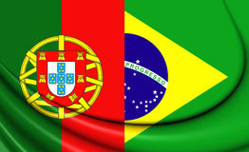

SUBSCREVA NO CANAL E DEIXE SEU LIKE
DEUS ABENÇOE SUA VIDA E SUA FAMILIA
Professor e Presbítero Quaglio Junior
www.moldado.com

